Slide 1
Fremderregte Gleichstrommaschine in WinFact
Pohn Florian, Bernsteiner Paul

Slide 2
Inhalt
Angabe
Berechnungen
Model
Aufbau in WinFact
Sprungantwort bei Nennbedingungen
Erkenntnisse
Rechtecksignal
Erkenntnisse

Slide 3
Angabe
Nennspannung: 400V
Nennmoment: Mn = 80 Nm
Ankernennstrom: Ian = 80 A
Nenndrehzahl: n =2800 rpm = 46.6 1/s
Fluss: Φ = Konstant
Lastmoment: ML = Konstant (80 Nm)
Induktivität: La = 20 mH
Widerstand: Ra = 2 Ω

Slide 4

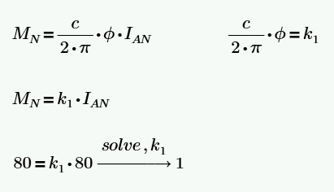
Berechnungen
Ankerstrom, PT1:
Moment, Verknüpfer 1:

Slide 5
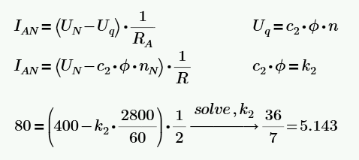
Berechnungen
Induzierte Spannung, Verknüpfer 2:
2 Möglichkeit:
160V für 80A nötig (I = V/R) -> 240V müssen induziert werden um auf 160V zu kommen -> k muss 5.143 bei n = 2800 rpm sein

Slide 6
Model
Ti des Integrierers: 5s Somit ergibt sich eine Hochlaufzeit von ca. 10s
Drehzahl muss mit 60 multipliziert werden (1/s -> rpm)
Gengenmoment (Lastmoment) ist konstant. Das entspricht z.b. einem Hubwerk

Slide 7
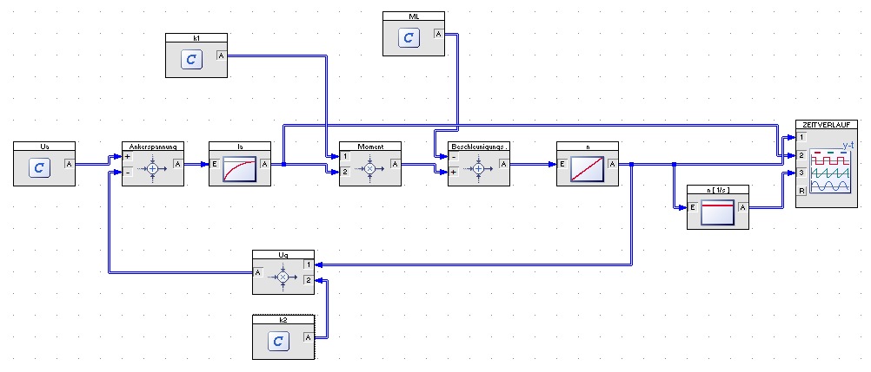
Aufbau in WinFact

Slide 8
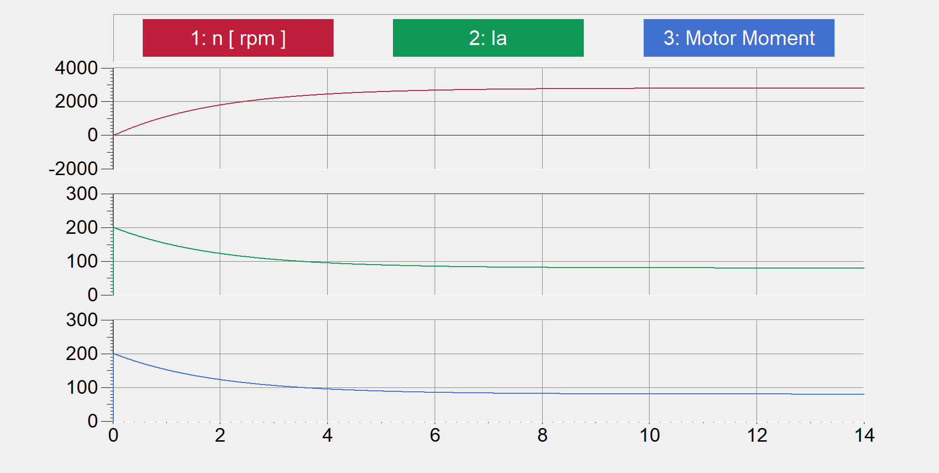
Model
Ti des Integrierers: 5s
Drehzahl muss mit 60 multipliziert werden (1/s -> rpm)
Sprungantwort (Nenn-Bedingungen)

Slide 9
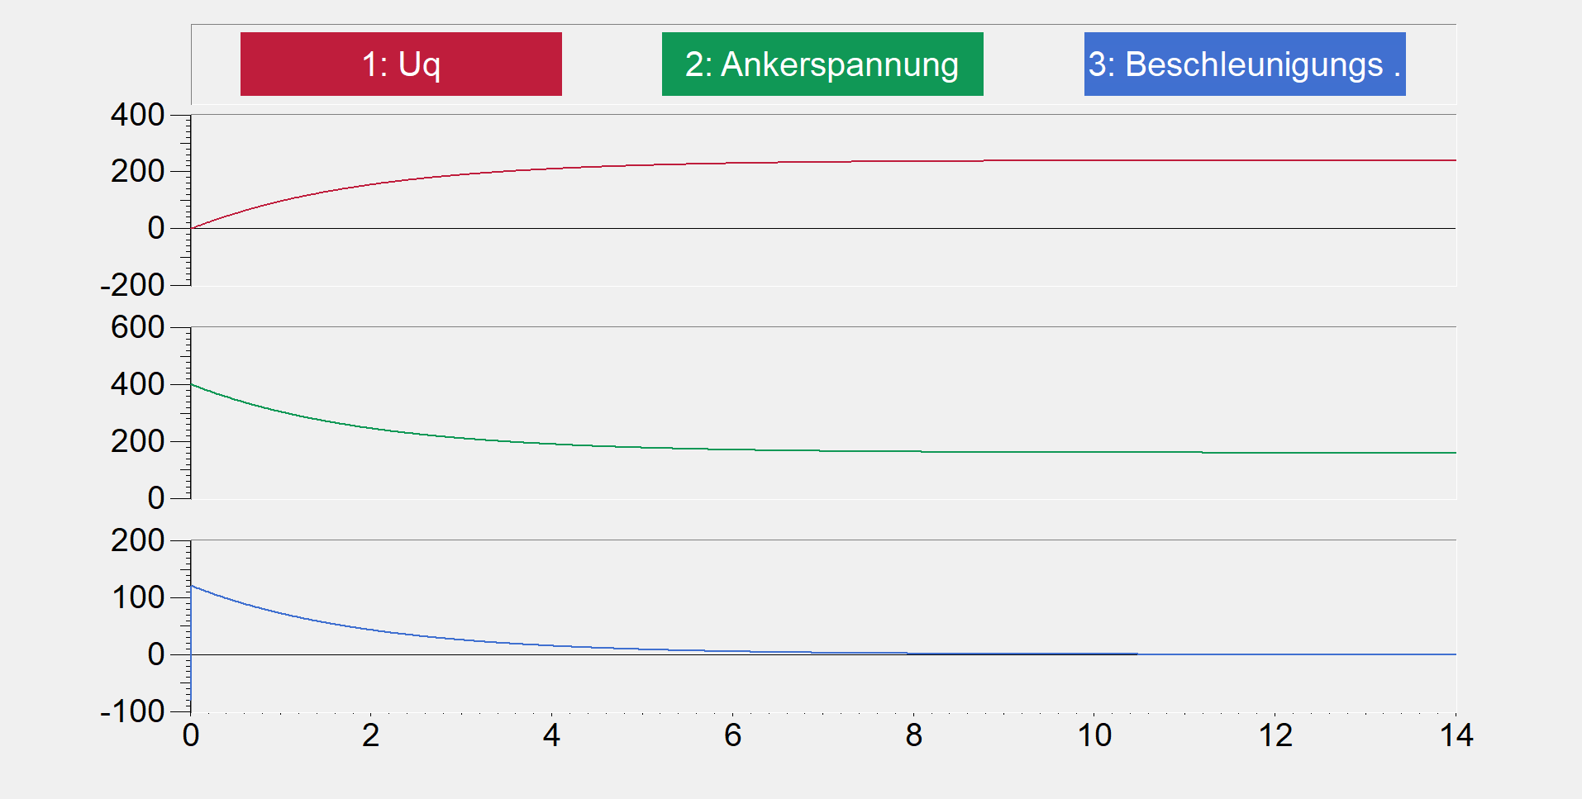
Model
Ti des Integrierers: 5s
Drehzahl muss mit 60 multipliziert werden (1/s -> rpm)
Sprungantwort (Nenn-Bedingungen)

Slide 10
Erkenntnisse
Hoher Anzugsstrom 200 A (=2.5 facher Nennstrom)
Hochlaufzeit im Nennbetrieb ist ca. 10 s
Da ein konstantes Gegenmoment anliegt ist am Anfang auch das Beschleunigungsmoment negativ und somit ist auch die Drehzahl negativ (-2.8 rpm).

Slide 11
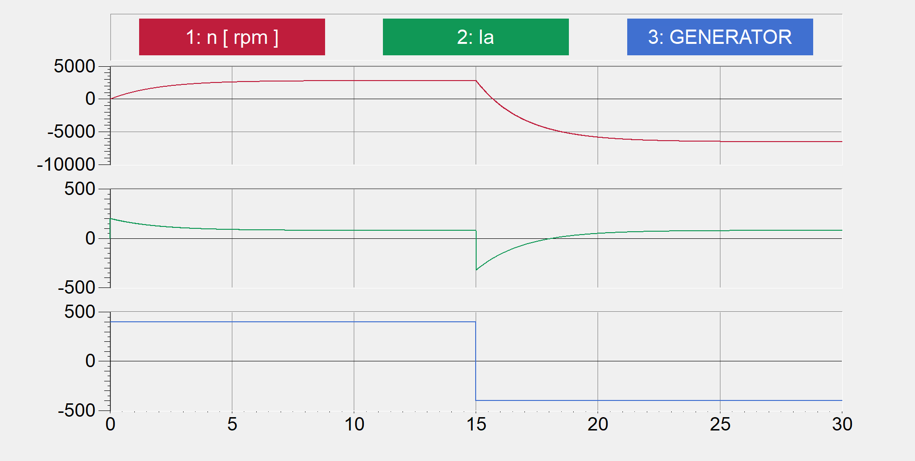
Model
Ti des Integrierers: 5s
Drehzahl muss mit 60 multipliziert werden (1/s -> rpm)
Rechtecksignal-Antwort

Slide 12
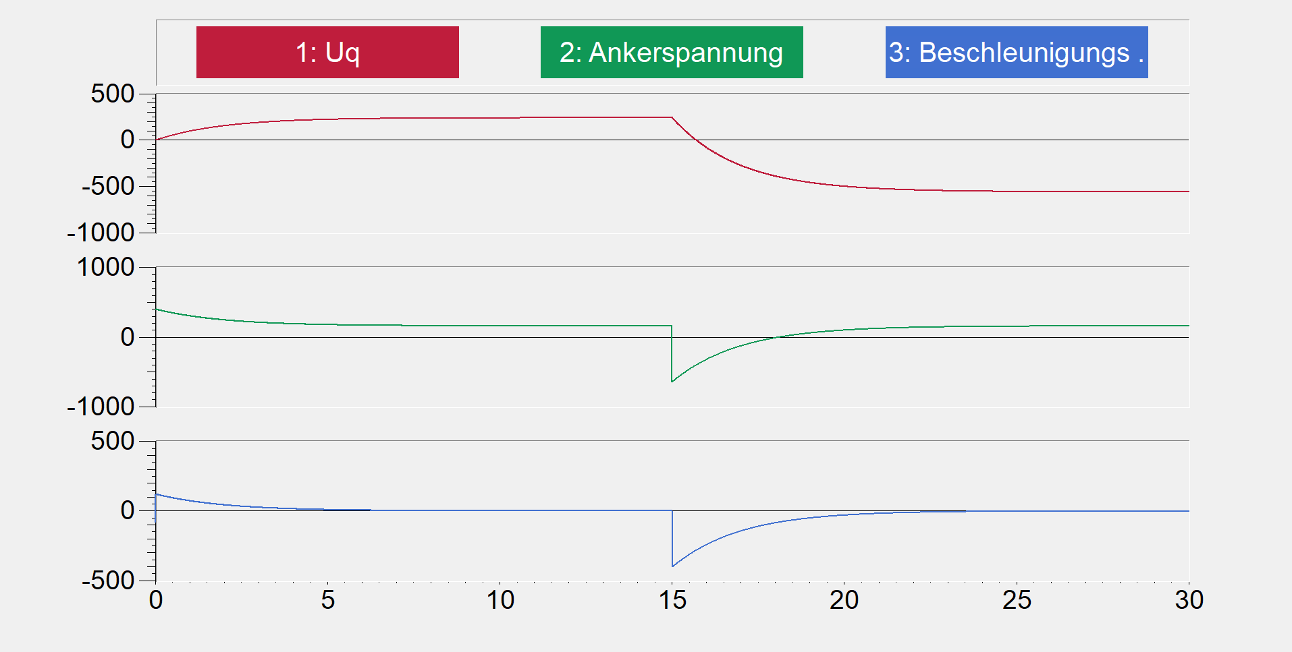
Model
Ti des Integrierers: 5s
Drehzahl muss mit 60 multipliziert werden (1/s -> rpm)
Rechtecksignal-Antwort

Slide 13

Model
Ti des Integrierers: 5s
Drehzahl muss mit 60 multipliziert werden (1/s -> rpm)
Rechtecksignal-Antwort

Slide 14
Erkenntnisse
Bei Flankenwechsel:
-640V Ankerspannung
-400 Nm Beschleunigungsmoment
-320 Nm Motormoment
-320A Ankerstrom (4 facher Nennstrom)
Der Ankerstrom wir wieder positiv da noch immer ein positives Moment geliefert werden muss.

Slide 15
Danke für ihre Aufmerksamkeit

